Slide 1
TRADICIJA
OBIČAJI I VJEROVANJA U VREMENU

Slide 2
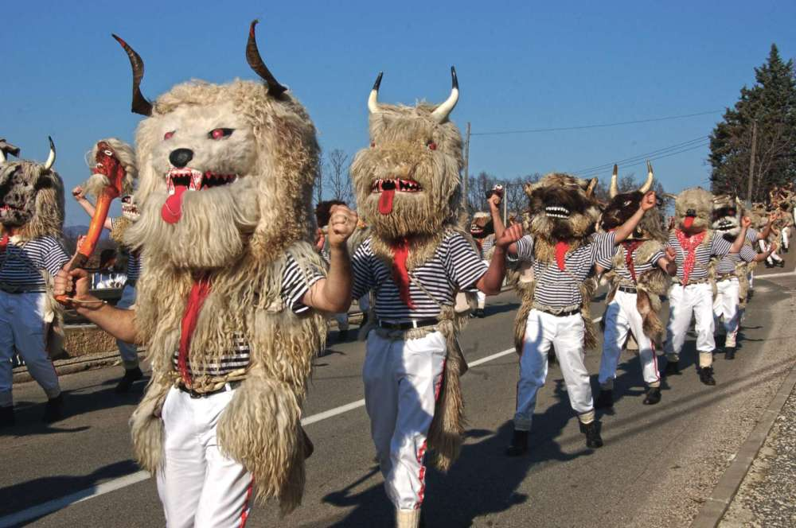
OVO SU ZVONČARI
TO JE SKUPINA MASKIRANIH MUŠKARACA KOJI U VRIJEME KARNEVALA IZLALAZE U SELA U OKOLICI GRADA RIJEKE.ODJEVENI SU U OVČJE KOŽE ,A O POJASU IM VISI VELIKO ZVONO.DOK SE KREĆU NA RAZLIČITE NAČINE NJIHOVA ZVONA STVARAJU VELIKU BUKU.TOM BUKOM TJERAJU ZIMU I SVAKO ZLO OD LJUDI U NJIHOVIM DOMOVIMA

Slide 3
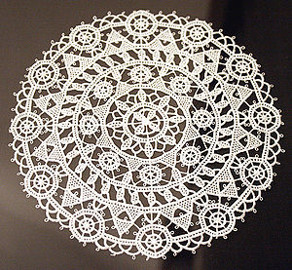
OVO JE ČIPKA
TO JE ŠUPLJIKAVI RUČNI RAD RAZNOLIKIH LIJEPIH UZORAKA. IZRAĐUJE SE OD TANKOG KONCA ŠIVANJEM IGLOM ILI POSEBNIH BATIĆA. UMIJEĆE IZRADE ČIPKE NAZIVA SE ČIPKARSTVO. POZNATO
JE U MJESTIMA LEPOGLAVA,PAG I HVAR

Slide 4
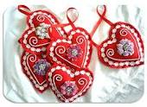
OVO JE LICITAR
TO JE ŽARKOCRVENI, ŠARAMA UKRAŠENI KOLAČ OD MEDENOG TIJESTA.NAJČEŠĆE JE U OBLIKU SRCA,VJENČIĆA,GLJIVE…MOŽE SE JESTI, ALI PRIJE SVEGA SLUŽI KAO UKRAS ILI DAR.LICITARE PROIZVODE OBRTNICI MEDIČARI U HRVATSKOM ZAGORJU,ZAGREBU, KARLOVCU,KOPRIVNICI

Slide 5
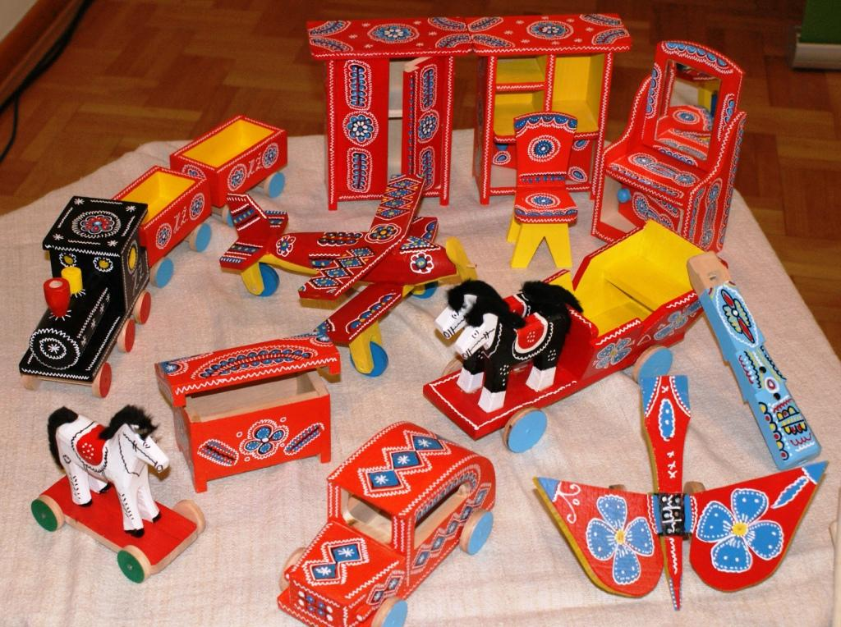
OVO SU DRVENE IGRAČKE
KONJIĆ,NAMJEŠTAJ ZA LUTKE,VLAK,SVIRALA..SVE JE RUČNO RAĐENO OD DRVETA VRBE,JAVORA,BUKVE I LIPE. OSLIKANO JE CVIJETOVIMA I GEOMETRIJSKIM LIKOVIMA UZORCIMA CRVENE,ŽUTE BIJELE,PLAVE I ZELENE BOJE. OVO UMIJEĆE POTJEČE IZ HRVATSKOG ZAGORJA

Slide 6
TRADICIJA
- je prenošenje znanja,vjerovanja,običaja i kulturnih vrijednosti s naraštaja na naraštaj.
OVO SU STARI HRVATSKI OBIČAJI.
NASLIJEDILI SMO IH OD PREDAKA.
MORAMO IH ČUVATI

Slide 7
Zadatak: istraži što je ALKA I SUHOZID
( koristi se internetom )
Napiši što si saznala/o

